Slide 1
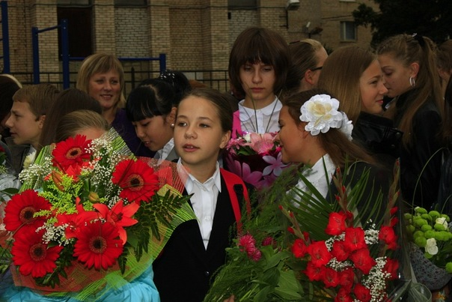
СЕМЬЯ И ШКОЛА – ТЕРРИТОРИЯ
ЗДОРОВЬЯ
Презентация преподавателя – организатора ОБЖ гимназии № 652 Выборгского района г. С. -Петербурга Михайловой С. Ю. и учащихся 7 класса

Slide 2
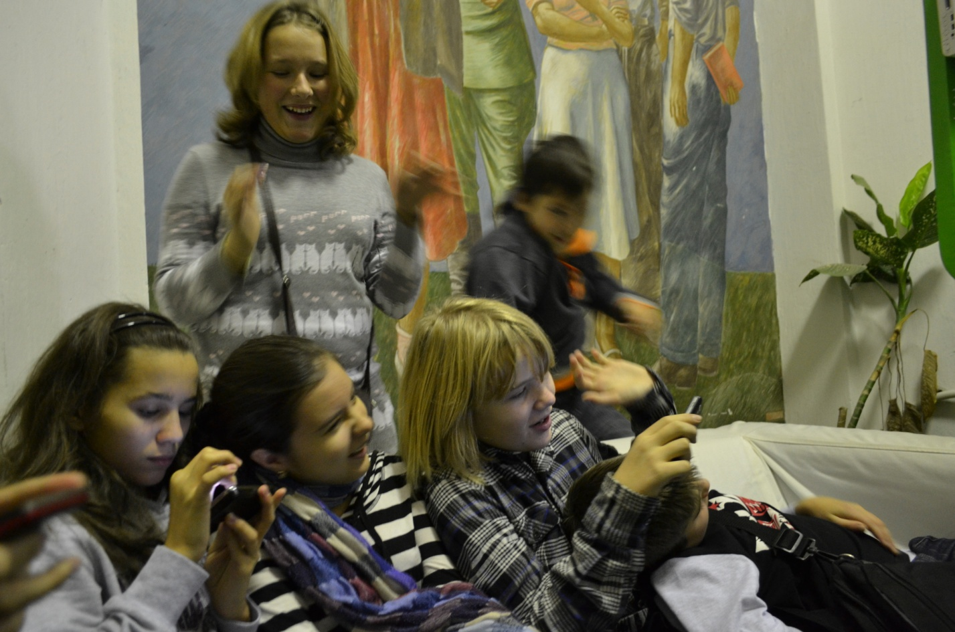
ЗДРАВСТВУЙТЕ! ЭТО – МЫ!
ЗДОРОВЫЕ, АКТИВНЫЕ,
ЖИЗНЕРАДОСТНЫЕ УЧЕНИКИ,
ДА, И НЕГЛУПЫЕ!

Slide 3
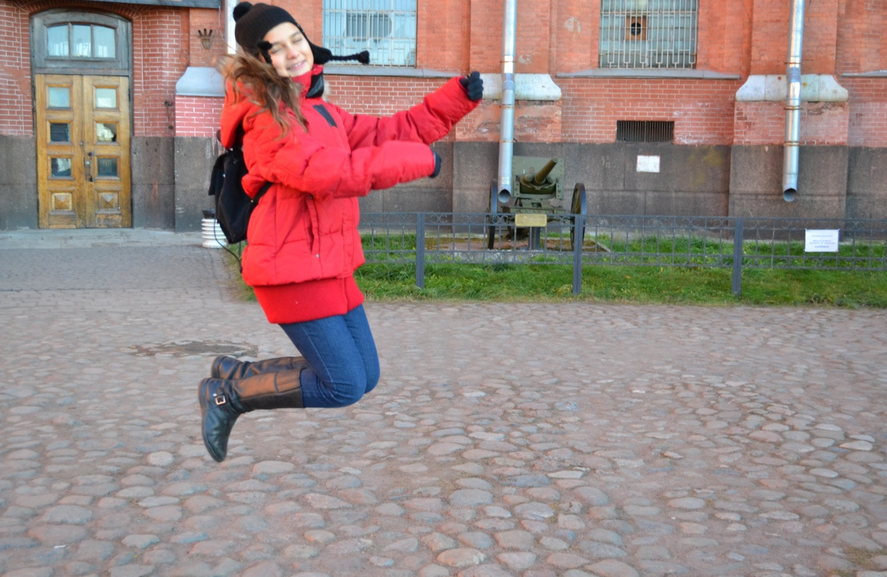
МЫ ЦЕНИМ И БЕРЕЖЁМ
ЗДОРОВЬЕ, СТАРАЕМСЯ
ПОДДЕРЖИВАТЬ СЕБЯ В ФОРМЕ
И СВОИХ РОДИТЕЛЕЙ ТОЖЕ!

Slide 4
У НАС ЭТО НЕПЛОХО ПОЛУЧАЕТСЯ!
ПОСМОТРИТЕ САМИ, И ВЫ ВСЁ ПОЙМЁТЕ.

Slide 6
МЫ ЗА ЗДОРОВЫЙ ОБРАЗ ЖИЗНИ!

